Slide 1
مَركَزُ التَّربِيَّةِ الدّينِيَّة رُهبانِيَّةُ القَلبَينِ الأَقدَسَين
يُقَدِّم

Slide 2
كِتابُ الثّامِنِ أَساسِيّ
حَياةٌ جَديدَةٌ في المَسيحِ
الأَسرار

Slide 3
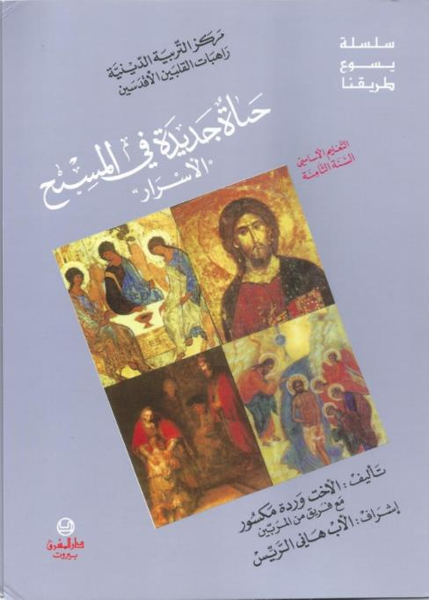

Slide 4
اللِّقاءُ الخامِس
لَشو بيرمُز؟
«أَنتُم الَّذينَ بِالمَسيحِ اعتَمَدتُم، المَسيحَ قَد لبِستُم»

Slide 6
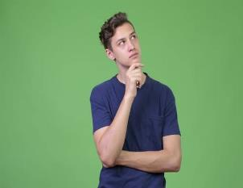
* نسَمّي مِن دون تَرَدُّد شُروط مَنح سِرِّ المَعمودِيّة، ونْحَدِّد مَعاني الرُّموز المُستَعمَلة فيها ونشرَح مَدلولها.
لشو رَح نتوصّل مع هَاللِّقاء؟
* نتنبّه لَمَعاني الرُّموز بِالحَياة المَسيحِيِّة، وَبِ حَياتنا حتَّى تِنما هَيدي الحَياة بِالمَسيح.

Slide 7
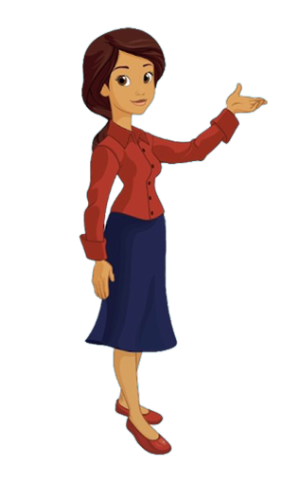
أَصدِقائي... شو الحالَة الحَياتِيِّة اللي راح نعالجها اليوم؟ هيّي مَوجودِة بِ كتابكُن صَفحَة 31

Slide 9
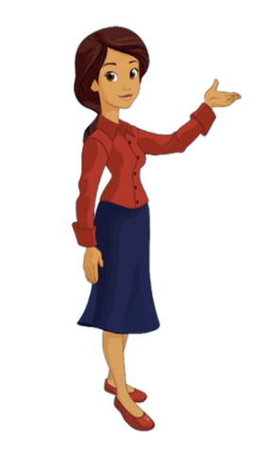
إِنت مَع مين؟ ولَيش؟

Slide 10
سَبَق وحضِرتو مَعمودِيّة حَدا بيِقرَبْكُن؟
شو الأَغراض يَلّي شِفتوها؟ شو رَمزِيّتها؟ شو أَهَمِّيِّة الرَّمز؟

Slide 11
الرَّمزُ وَسيلِة لَلتّعَرُّف.
الرَّمز بيِحمُل عَهد وَيلّي ما بيَعرفو ما بيِحصَل علَيه وَلا بيكون رَمز ل إلو.
بِالمَعمودِيَّة، لا أَهَمِّيّة لَرَمزِيِّة المَي، إلّا لَيَلّي بِآمنوا بِالمَسيح،
وبالنسبة
الهُن التغطيس بالمي هُوَ رَمز عَهد المَوت وَالقِيامة مَعَ المَسيح، ومِش بَس لَلتَطّهيرِ.
ونِحنا بِ سِرّ المَعمودِيّة منِتعَرَّفُ عَ المَسيح، ومنِدخُل ب مَحَبْتو ومنِتشَبَّه فيه..

Slide 13
مِن بَعد ما شِفْنا المونتاج، حطّوا قِدّام كِلّ عُنصُر الرُّموز يلّي بتعبّر عنّو.

Slide 15
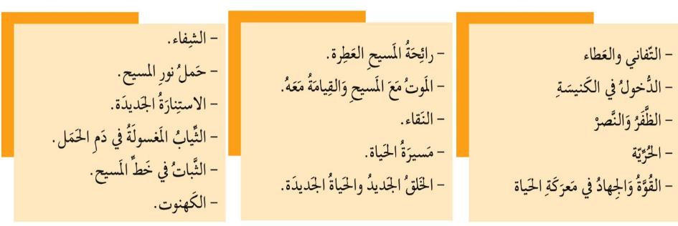
-دُخولُ الكَنيسَة
- مَسيرَةُ الحَياة
- حَمْلُ نورِ المَسيح
- القُوَّة
- الجِهادُ في مَعرَكَةِ الحَياةِ
- الشِّفاء
- الكَهنوت

Slide 16
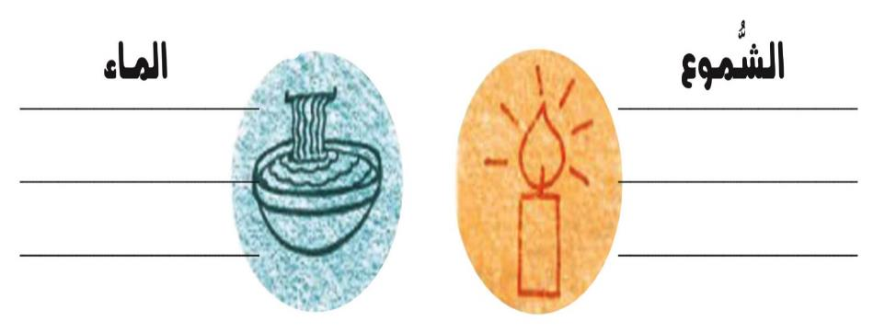

Slide 17
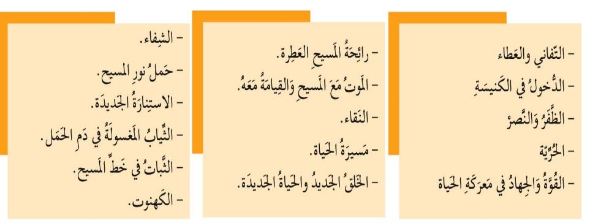
- - المَوتُ مَعَ المَسيحِ مِن أَجلِ القِيامِةِ مَعَه
- النَّقاءُ والخَلقُ الجَديد
- الحَياةُ الجَديدَة
- الاستِنارَةُ الجَديدَة
- حَمْلُ نورِ المَسيح
- التَّفاني وَالعَطاء

Slide 18
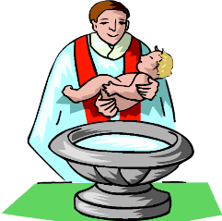

Slide 19
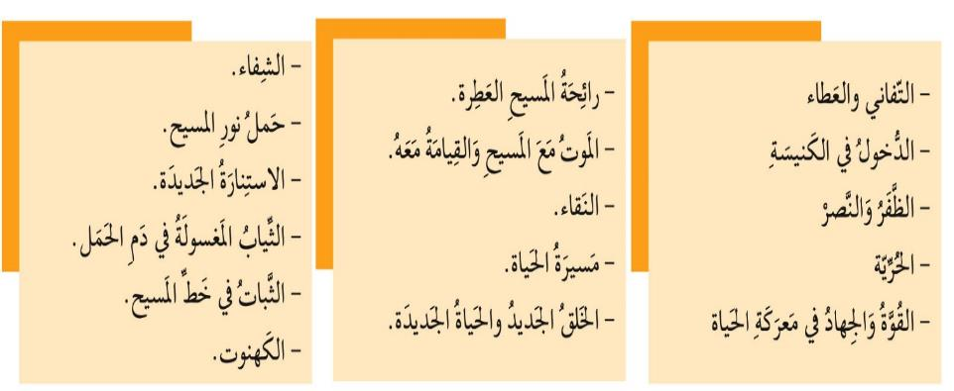
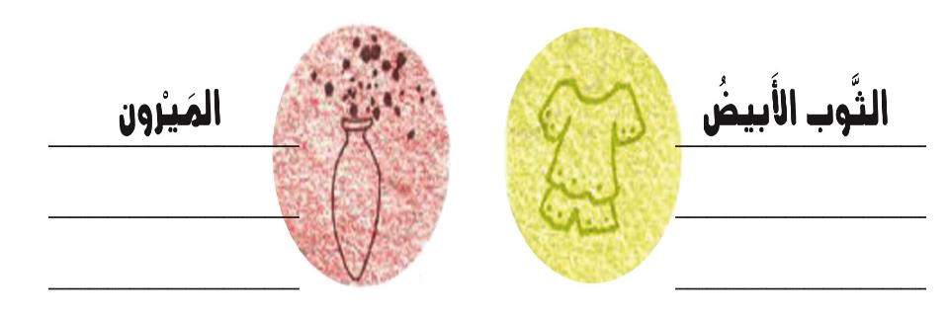

Slide 20
رائِحَةُ المَسيحِ العَطِرَة
الثَّباتُ في خُطَى المَسيح
-الظَّفَرُ
وَالنَّصر
- الحُرِيَّة

Slide 21
وهَلَّق بَدْنا نْجَرِّب نجاوِب عَ هَالأَسئِلة بسرعة

Slide 22
بِإسم مين
منِتعَمَّد؟

Slide 23
منِتعَمَّد بِاسمِ الآبِ وَالإبِن وَالرّوحِ القُدُس.

Slide 24
ع إيد مين منِتعَمَّد؟ بِالظُّروف العادِيّة، وبِحالِة المَوت وغِياب الكاهِن مين بِحِقّلّو يَعطي هَيدا السِّرّ؟

Slide 25
منِتعَمَّد عَ إيد الكاهِن وحدو بِالظُّروف العادِيّة.
أمّا بِحالِة المَوت بيحِقّ لَكِلّ إِنسان يَعطي المَعمودِيّة بِشَرط إِنّو يَعمُل مِتل ما بَدّا الكنيسِة ويستعمل صيغة العماد الثالوثية الآب والابن والروح القدس.

Slide 26
شو هِيّي مَفاعيل المَعمودِيّة؟

Slide 27
تعطي للمعمّد الحق بالاشتراك بحياة الكنيسة اشتراكا كاملاً وتطهِّرُه من كل الخطايا
تصيّرُ المعتمد خلقا جديدا وابنا لله بالتبني
وشريكا في الطبيعة الألهية
وعضوا في جسد المسيح
ووارثا معه وهيكلا للروح القدس
تضمه لَجَماعِة المَسيحِيّين فيستطيع الحُصول على بَقِيِّة الأَسرار.

Slide 28
شو هِيّي النِّعم اللّي مناخِدِها بِالمَعمودِيّة؟

Slide 29
مناخُد نِعمِ الرّوح القُدُس كلّها

Slide 30
شو هُوّي دَور العَرَّاب والعَرَّابة؟

Slide 31
العَرَّاب والعَرَّابة بيقَدّموا المُعتمِد لَلكَنيسة، وبيتكَفَّلوا بِتَربيتو تَربية مَسيحيّة، وخُصوصًا إذا كان المُعتَمِد طِفل. وهنن بيعربوا عن إيمان الكنيسة وإيمان الأهل، لما بيتَقَدّموا بالطِّفِل لَلمَعمودِيّة.

Slide 32
لَيش بيصير عِنّا إِسم جديد بِالمَعمودِيّة؟

Slide 33
تَيكون رَمز لَلوِلادة الجديدِة الرّوحِيِّة يَلّي منِحصَل عَليا بِالمَعمودِيّة، ولَلعَيلِة الجديدة يَلّي انضَمّينا لَ إلا، عَيلة القِدّيسين والشُّهَدا يَلّي حافَظوا على الإيمان المَسيحِي كِلّ العُصور.

Slide 34
شو لازم نتذكر من اللي اخِدْناه مِن هَاللِّقاء؟

Slide 36
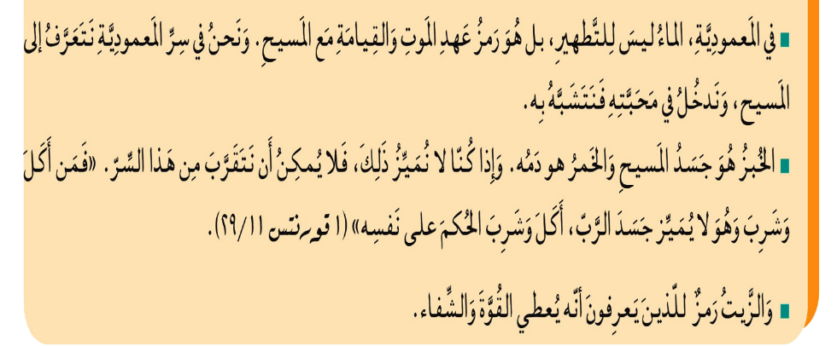
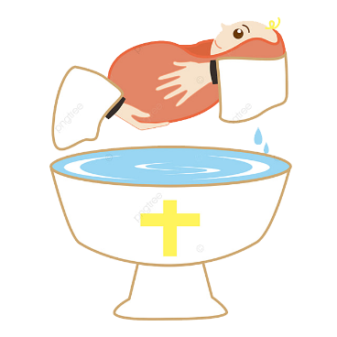

Slide 37
شو هِيِّي العُصارَة
يلّي فينا ناخِدْها لحياتنا؟

Slide 38
بدنا نتنبّه لَمَعاني الرُّموز بِالحَياة المَسيحِيِّة، وَبِ حَياتنا حتَّى تِنما بِالمَسيح لأننا كَفَرْنا بالشّيطان وأعمَالُو وقِلنا :

Slide 39
قِراءات

Slide 41
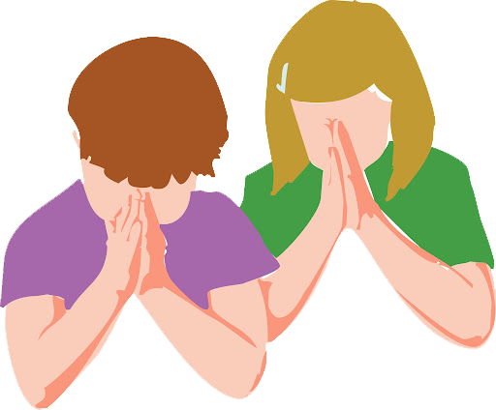

Slide 42
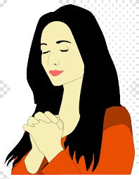

Slide 43
نحن الذين اعتمدنا فيك أيها المسيح،
احفظنا في ثوب ضيائك المجيد.
انتم الذين اعتمدتم في المسيح
قد لبستم المسيح.
2. جميعكم أبناء الله بالإيمان بيسوع المسيح.
3. أما تعلمون أن أجسادكم هي هيكل الروح القدس.
4. سبحوا الله، واحملوه في أجسادكم.

Slide 44
باي باي...
بشوفكن الأسبوع يلي جايي في عنا مباراة عن سر المعمودية

